Slide 1
Implementación de un Sistema de Gestión de Inventario para la empresa PATY SPORT
Jonny Pulido
Nayarit Gutiérrez
Angel Puentes
Lilley Caicedo

Slide 2
Contenido
01
02
03
04
05
06
Problemática
Pregunta problema
Objetivo general
Objetivos específicos
Justificación
Alcance y Delimitación

Slide 3
Contenido
07
08
Técnicas e instrumentos de recolección
BPMN
09
10
Mockups
Mapa de procesos

Slide 4
Planteamiento del problema
La empresa PATY SPORT que está ubicada en bogotá, específicamente en la localidad de usme en la dirección TV 2 ESTE #83-83 SUR, vende ropa de moda Sport para dama y caballero, a partir de lo analizado en el levantamiento de información de la empresa PATY SPORT, dió como resultado la identificación de un problema en la desorganización de ventas, debido a que a la hora de diligenciar una venta el empresario lo hace en un cuaderno de forma manual y esto puede ocasionar pérdidas de ventas.

Slide 5
Pregunta problema
¿ Al realizar el aplicativo de inventario será más factible que los productos tengan una organización?

Slide 6
Objetivo general
Desarrollar e implementar un aplicativo web para el inventario de la empresa PATY SPORT y poder así mejorar la comercialización de los productos.

Slide 7
Objetivos específicos
Implementar un sistema de análisis de datos en la empresa PATY SPORT esto con el fin de identificar productos no requeridos en el inventario, notificando al dueño de la empresa de manera oportuna y manteniendo el inventario actualizado de acuerdo con las tendencias de moda y la demanda del mercado.
Identificar el punto central de la problemática del inventario, para así poder realizar el aplicativo con las funcionalidades correctas como el manejo del inventario, un catálogo, etc., para el correcto funcionamiento del aplicativo que en un tiempo comenzaremos a desarrollar.
Gestionar en el sistema cuáles serán los diferentes roles que podrán modificar cada producto en el inventario a partir de la base de datos

Slide 8
Justificación
Analizando la problemática identificada en la empresa, es necesario construir un aplicativo web que permita llevar de forma organizada las ventas, lo cual nos ayude a que el empresario y el cliente tenga siempre la información detallada de cada venta que se realice en la empresa.

Slide 9
Alcance
El alcance de este proyecto de software es poder incluir la creación de un inventario para la empresa PATY SPORT con funciones específicas para mejorar la organización de los productos y saber que productos ingresan y salen de la empresa. Los recursos disponibles, el tiempo de desarrollo y la integración con sistemas existentes, se estará aplicando en la empresa PATY SPORT, el tiempo en el cual el proyecto se estará realizando en los 6 trimestres y cada trimestre se va avanzando en el proyecto a realizar , en los cuales se estaría implementando una serie de mejoras y alineamientos para que el cliente se pueda sentir satisfecho a la hora de recibir el aplicativo web.

Slide 10
Delimitación
La delimitación de este proyecto se estará aplicando en la empresa PATY SPORT, ubicada en Bogotá
más precisamente en usme-santa librada, el tiempo en el cual el proyecto se estará realizando seria de 2
años los cuales serán los 6 trimestres a realizar el proyecto, en los cuales se estaría implementando una serie
de mejoras y de alineamientos para que el cliente se pueda sentir satisfecho a la hora de recibir el aplicativo
web.

Slide 11
Técnica:
Entrevista Directa.
Instrumentos:
Cuestionario y encuesta
Metodología
Embudo
se le aplican al rol de administrador y de propietario

Slide 12
Roles
Preguntas
Administrador
1. Cuál es su rol específico dentro de la empresa y que funciones cumple?
2. ¿Qué herramientas utiliza actualmente para el sistema de ventas?
3.¿Cuánto tiempo y recursos se invierten en el registro manual de las ventas?
4. ¿Qué tan efectivo considera que es el método actual de registro de ventas?
5. ¿Ha habido situaciones en las que la desorganización en las ventas haya causado problemas significativos para la empresa?
6. ¿Qué medidas ha tomado la empresa hasta ahora para abordar este problema?
7. ¿Cuál es su opinión sobre la posible resistencia al cambio por parte del equipo frente a la implementación de nuevas herramientas?
8. ¿Cómo gestionan actualmente las quejas o problemas de los clientes relacionados con las ventas en PATY SPORT?
9. ¿Cuál es su estrategia para mantener actualizado el inventario y garantizar que los productos más populares estén siempre disponibles para los clientes?
10. ¿Qué tan flexible es el proceso de ventas actual para adaptarse a cambios en la demanda del mercado o en las preferencias de los clientes?

Slide 13
Preguntas
Propietario
1. ¿Cómo evalúa el desempeño actual del equipo de ventas en la empresa?
2. ¿Ha notado alguna discrepancia entre las ventas registradas manualmente y las ventas reales?
3. ¿Cuáles son las mayores preocupaciones relacionadas con el proceso actual de ventas?
4.¿Qué beneficios cree que traería consigo la implementación de un sistema de ventas automatizado?
5. ¿Cuál es su opinión sobre la posible resistencia al cambio por parte del equipo frente a la implementación de nuevas herramientas?
6. ¿Cuáles son los principales obstáculos que enfrenta el equipo de ventas en el día a día y cómo cree que podrían superarse?
7. ¿Qué medidas específicas ha implementado hasta ahora para mejorar la eficiencia en la gestión de ventas?
8. ¿Cómo ha afectado la desorganización en las ventas a la percepción general de la marca PATY SPORT en el mercado?
9. ¿Ha notado una disminución en los ingresos y márgenes de beneficio como resultado de los problemas en la gestión de ventas?
10. ¿Ha notado una disminución en los ingresos y márgenes de beneficio como resultado de los problemas en la gestión de ventas?

Slide 14
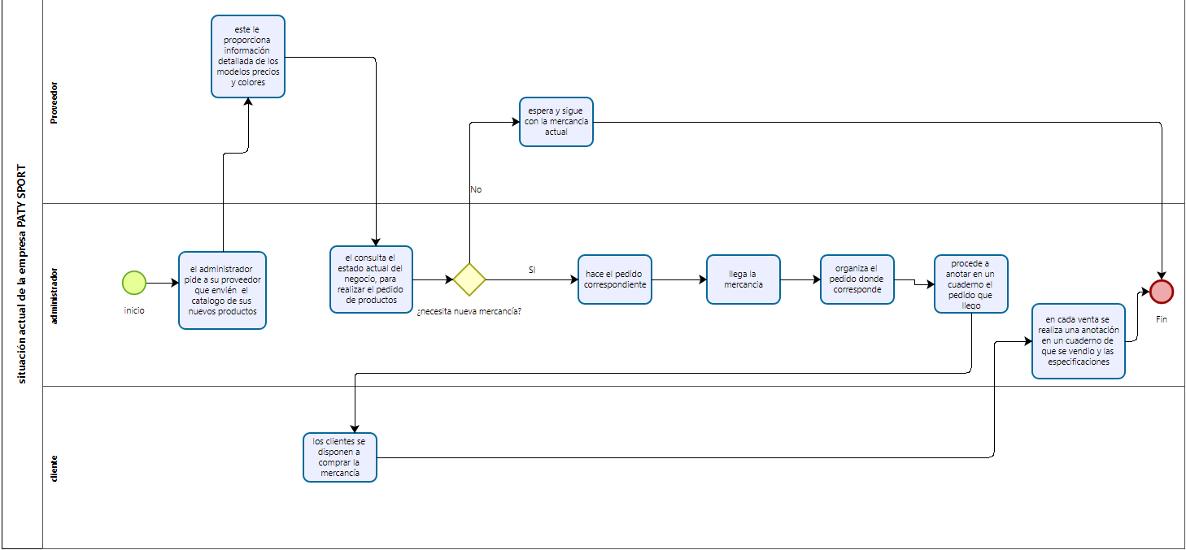
BPMN

Slide 15
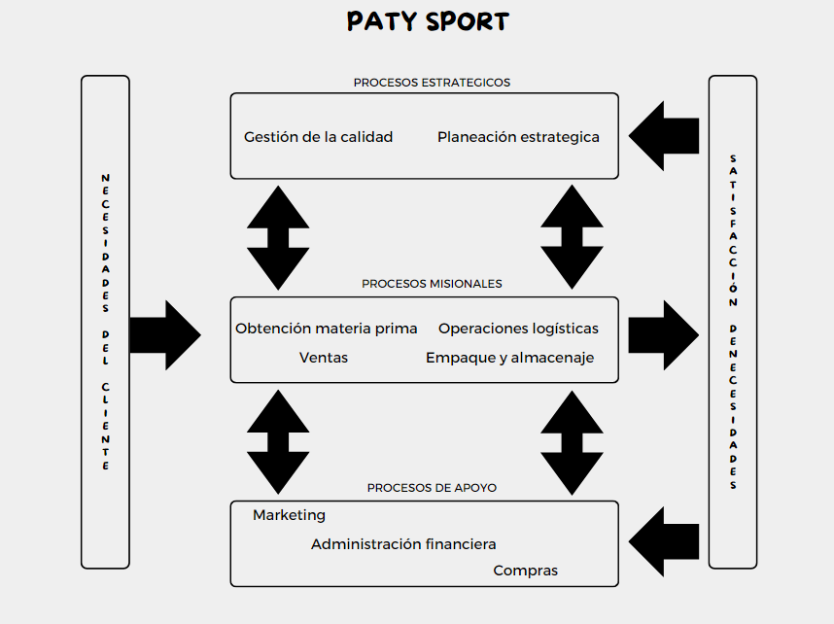
Mapa de procesos

Slide 16
Mockups
Link:
https://www.figma.com/file/Aas081SJuRpXB0DV57AQDt/Untitled?type=design&node-id=0%3A1&mode=dev&t=hBOV7q9BADpZ9Erd-1

